Slide 1

CHƯƠNG 1 : SỐ HỮU TỈ - SỐ THỰC
CHỦ ĐỀ 1 : SỐ HỮU Tỉ

Slide 2
BÀI 1 : TẬP HỢP Q CÁC SỐ HỮU TỈ
1/ Ôn tập về số tự nhiên, số nguyên, phân số, số thập phân
- Tập hợp các số tự nhiên N = {0; 1; 2; 3; 4; …}
- Tập hợp các số nguyên
Z = {…;-4; -3; -2; -1; 0; 1; 2; 3; 4; …}

Slide 3
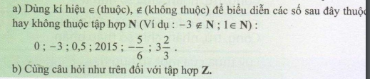


Hoạt động 1:

Slide 4
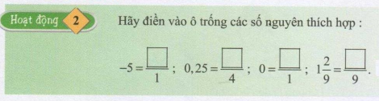
2/ Số hữu tỉ
-5
1
0
11
Ta thấy tất các số này đều có thể viết dưới dạng phân số, người ta gọi các số đó là số hữu tỉ.

Slide 5
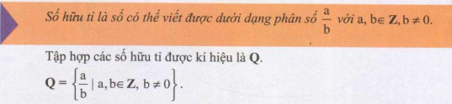
Số hữu tỉ

Slide 6
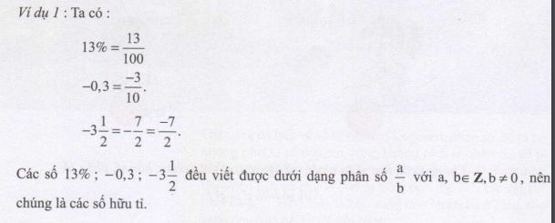

Slide 7
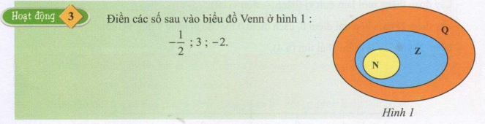

Slide 8
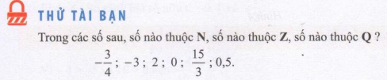




Slide 9
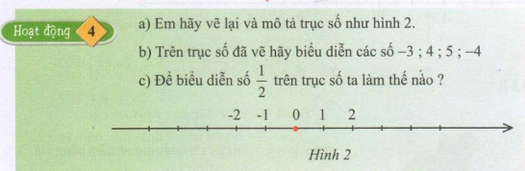
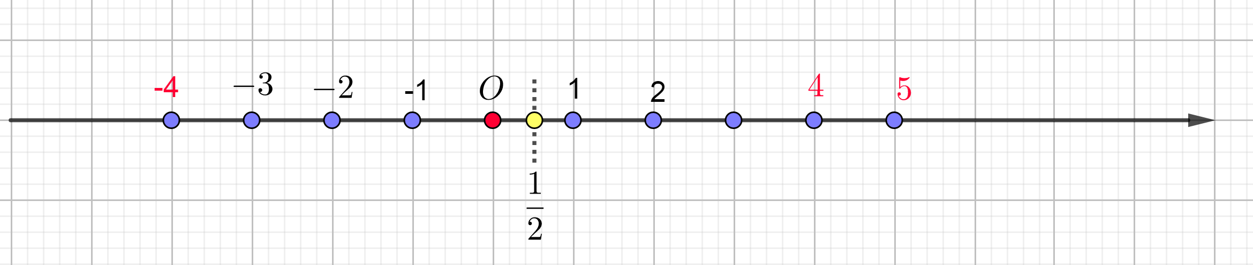
3/ Biểu diễn số hữu tỉ trên trục số

Slide 10

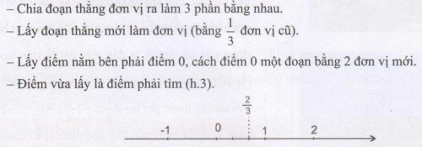

Slide 11

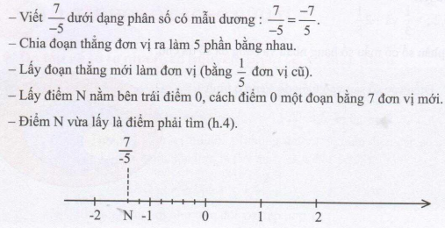

Slide 12
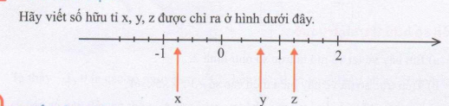
nhận xét:

Slide 13

4/ So sánh số hữu tỉ

Slide 14
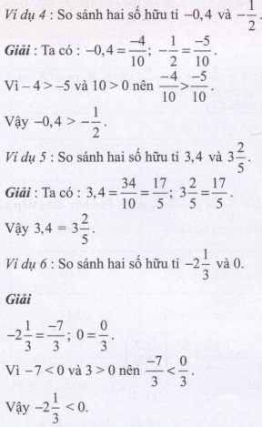

Slide 15
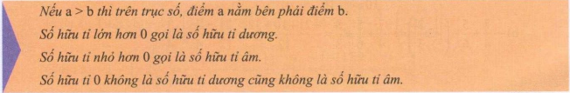

Slide 16
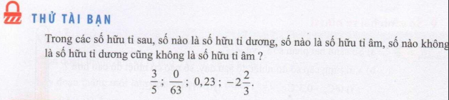


Bài tập: 1; 2; 3; 4; 5; 6; 7 trang 26

